Slide 1
Un día en el Laboratorio, qué podemos hacer? Articulación entre la fisiopatología y la clínica
Instituto de Investigaciones Medicas Alfredo Lanari (UBA)
Lic. Sergio G. Monteiro
Dr. Federico G. Craviotto
Dra. Patricia K. Aruj
Dr. Santiago C. Arce
Dr. Eduardo L. De Vito

Slide 2
¿Para qué estudiamos pacientes con ENM progresivas en el Laboratorio Pulmonar?
Obtener medidas objetivas de la función respiratoria en enfermedades lentamente progresivas y muy poco sintomáticas.
Especial atención en la:
  Hipoventilación
  Tos débil
  Desarrollo de la caja torácica
Planificar medidas preventivas de complicaciones
Plantear tratamientos en el momento oportuno
Acordar medidas anticipadas (preferencias, sostén vital)
Lic. Sergio G Monteiro - IDIM- UBA

Slide 3

Un día en el Laboratorio, que podemos hacer?
Función
respiratoria
normal
Horas
Meses
6 años
28 años
> 30 años
MEDULARES ELA / ENM DMD /Beker POLIO
GB / MG
Asistencia
respiratoria
Progresión según la historia natural
  Curso lento, progresivo, oligosintomático. Síntomas cuando el deterioro funcional es severo (CVF, PiMax, GSA)
  Episodio agudo, por inadecuado manejo de secreciones (PeMax, PEF, PEF-tos, competencia bulbar)
Notes:
3
La evolución de una enfermedad neuromuscular hacia la insuficiencia ventilatoria, puede ser rápida (segundos) o lenta (años, décadas).
Sobre esa evolución, se puede agregar un episodio agudo, en general precipitado por una infección (canalicular o parenquimatosa) y también debido a la administración de drogas depresoras.
INSUFICIENCIA RESPIRATORIA EN LA ENFERMEDAD NEUROMUSCULAR
La insuficiencia respiratoria es una complicación frecuente en las enfermedades neuromusculares y a menudo representa la causa de muerte de los pacientes afectados.
Los pacientes con insuficiencia respiratoria de causa neuromuscular pueden dividirse en tres grandes grupos:
Pacientes con patología neuromuscular de tipo degenerativo, en el que la insuficiencia respiratoria aparece como consecuencia del deterioro muscular progresivo y por lo tanto con un grado de reversibilidad mínimo. En estos pacientes la ventilación mecánica se suele indicar a nivel ambulatorio y se puede prolongar a domicilio. Este tipo de pacientes pueden presentar insuficiencia respiratoria de forma aguda en el contexto de una enfermedad intercurrente que agrava su situación basal, como por ejemplo una infección respiratoria, pudiendo retornar a su situación basal una vez superada dicha situación.
Pacientes que desarrollan insuficiencia ventilatoria como consecuencia de una enfermedad neurológica aguda, como por ejemplo el síndrome de Guillain-Barré, tétanos, intoxicación por organofosforados, crisis miasténica, etc.
Pacientes en los que la enfermedad neuromuscular causante de la insuficiencia respiratoria aparece durante su internación en unidades de cuidados intensivos, como por ejemplo, la polineuropatía del paciente crítico.
PACIENTES CON PATOLOGIA NEUROMUSCULAR AGUDA
El síndrome de Guillain-Barré es la forma más común de polineuropatía, y a menudo afecta la musculatura respiratoria ocasionando insuficiencia ventilatoria grave. La miastenia gravis es uno de los trastornos más frecuentes de compromiso de la unión neuromuscular, que desarrolla insuficiencia respiratoria de presentación brusca e imprevisible. El botulismo, aunque también se caracteriza por afectación de la unión neuromuscular, presenta un curso más previsible, requiriendo intubación y ventilación mecánica aproximadamente en la mitad de los casos. En el tétanos, los músculos respiratorios pueden presentar un espasmo que provoque paro respiratorio, de tal manera que hipoventilación y muerte pueden producirse en el transcurso de un paroxismo.
Patología de evolución previsible: síndrome de Guillain-Barré
En un estudio realizado en pacientes afectados por el síndrome de Guillain-Barré en el que se analizaron de forma prospectiva los parámetros respiratorios, se observó que aquellos que debieron ser intubados fueron los que presentaron una disminución progresiva de la capacidad vital (CV) en las 48 horas precedentes. La CV permaneció estable en los pacientes que no requirieron intubación. Los pacientes que presentaron insuficiencia respiratoria tenían una CV media de 15,2 ml/kg, mientras que los no intubados presentaron en todo momento una CV superior a los 40 ml/kg. Por tanto los pacientes que presenten una disminución progresiva de CV alrededor o inferior a 15 ml/kg deben ser admitidos en unidades de cuidados intensivos.
La determinación de la Pimax aporta valiosa información, ya que valores inferiores a los 20 cmH20 indican generalmente la necesidad de intubación y ventilación mecánica.
La medida de la frecuencia respiratoria no es un parámetro predictivo de insuficiencia respiratoria en esta patología, si bien los pacientes que requieren intubación presentan incremento de la frecuencia respiratoria en las horas previas a la misma. Las fluctuaciones que presenta este parámetro, tanto en pacientes que requieren intubación como en los que no es necesaria, reducen drásticamente su valor pronóstico. La gasometría arterial no suele utilizarse por su tardía alteración.
La afectación de la musculatura bulbar, manifestada por disfonía, dificultad en la deglución o protrusión lingual, también indica la necesidad de intubación por fracaso respiratorio inminente y protección de la vía aérea.
En el caso del tétanos, la disfagia invariablemente precede al laringoespasmo, y puesto que este puede preceder al espasmo generalizado, se aconseja intubar a los pacientes cuando presentan disfagia. En estos pacientes la traqueostomía suele realizarse de forma precoz dada la dificultad de manejo del paciente y por el curso prolongado de la enfermedad, habitualmente superior a 21 días.
Patología con evolución imprevisible: Miastenia gravis
La miastenia gravis es una enfermedad en la cual se afecta la unión neuromuscular y se caracteriza por el desarrollo de debilidad y fatiga de los músculos esqueléticos, particularmente después de contracciones voluntarias repetitivas. La enfermedad es variable, episódica, afectando a varios grupos musculares, aunque raramente a los músculos respiratorios durante las primeras fases de la enfermedad (menos del 5% de los casos). A medida que la enfermedad progresa, el compromiso de la musculatura respiratoria se hace más frecuente y aparece la insuficiencia respiratoria, en ocasiones asociada a infecciones pulmonares, requiriendo ventilación mecánica. Se ha comprobado que en estos pacientes la CV no tiene valor predictivo, incluso pacientes con CV inferiores a 10-15 ml/kg no han requerido intubación y ventilación mecánica, dada la reversibilidad farmacológica del episodio. En estos casos a pesar, de no poder contar con un parámetro predictivo a largo plazo, si se aconseja la realización de medidas de CV y presiones estáticas máximas cada dos a tres horas hasta que el paciente entre en fase estable.
Características ventilatorias:
Cuando el paciente requiere intubación y ventilación mecánica, esta no ocasiona mayor dificultad. Generalmente se trata de pulmones normales, con compliance normal y resistencia de la vía aérea baja. Sin embargo, es frecuente encontrar en estos pacientes una elevada incidencia de atelectasias, incluso después de iniciar la ventilación mecánica.
En general se aconseja suministrar elevados volúmenes corrientes, alrededor de 15 ml/kg, argumentando la alta predisposición de estos pacientes a desarrollar atelectasias. A pesar de ello, dado los múltiples estudios que demuestran las lesiones ocasionadas por grandes volúmenes corrientes, creemos que, si el paciente lo tolera, es preferible utilizar volúmenes menores, entre 7-10 ml/kg, añadiendo PEEP para contrarrestar la predisposición a la formación de atelectasias. Las frecuencias respiratorias deben oscilar entre 12-15 por minuto, y flujos aéreos medios a altos.
Desconexión del respirador:
Una vez que el paciente ha superado la fase aguda debe valorarse frecuentemente su capacidad ventilatoria para proceder a la desconexión del respirador. Son muchos los parámetros que han sido utilizados para predecir el éxito del retiro de la ventilación mecánica.
La CV se ha mostrado útil también en este aspecto. Valores superiores a 7 ml/kg indican que puede iniciarse un proceso progresivo de destete. El retiro del respirador puede realizarse cuando la CV es igual o superior a 15 ml/kg.
La Pimax refleja la fuerza de la musculatura inspiratoria, por lo que en estos pacientes puede resultar de gran ayuda también en el proceso de desconexión. Cuando la Pimax es más negativa de –20 cm de agua se considera que el paciente es capaz de mantener la ventilación espontáneamente.
El cociente entre frecuencia respiratoria y volumen corriente ha demostrado ser de gran utilidad. Así, cuando el cociente es superior a 100 respiraciones/min/l sugiere que la desconexión del respirador fracasará.

Slide 4

Enfoque general
Evaluación Básica
  Escala de Epworth
  PetCO₂, SatO₂
  Prueba de hiperventilación voluntaria
  Tiempo de apnea
  Gases arteriales
  Sniff/Pimax /Pemax/Pico Flujo (PFC y PFT)
  FVC (sentado/acostado)
  Evaluación avanzada
  Control ventilatorio
  Presión transdiafragmática

Slide 5
ENM
Compromiso diafragmático
Compromiso bulbar
Compromiso control central
Escoliosis
Ortopnea
Respiración paradojal
Disnea de esfuerzo
Sialorrea
Aspiración
NMN a repetición
Hipersomnolencia
Alcalosis metabólica
Restricción progresiva
NMN
¡Buscar sistemáticamente!

Slide 6
ENM
Compromiso diafragmático
Ortopnea
Respiración paradojal
Disnea de esfuerzo

Slide 7
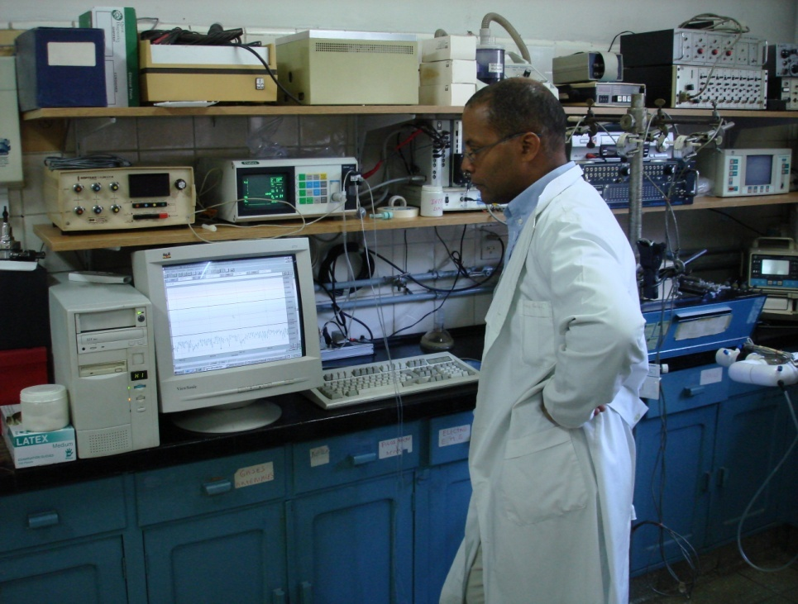
Capacidad Vital,
que hacemos?
Normal?
Disminuida?
Sentado y acostado? Cual es diferencia?
< 20%...>40 / 50% que hacemos?
Radioscopía?
Presión transdiafragmática (Pdi)?
Ventilación No Invasiva (VNI)?

Slide 8
Parálisis diafragmática

Slide 9
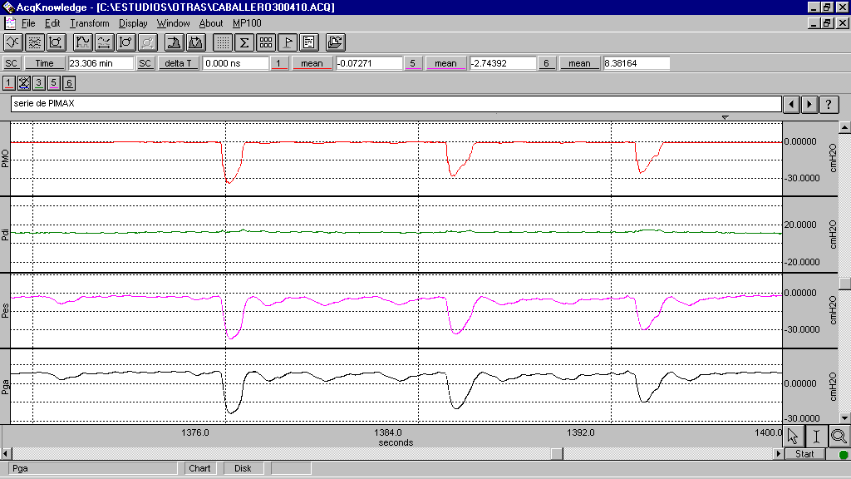
Parálisis diafragmática:
Pdi sniff = cero

Slide 10

Parálisis diafragmática.
Pdi max = cero

Slide 11
Parálisis diafragmática
Pdi alrededor de CERO
Ortopnea: Pdi max menor de 30 cmH₂O
Respiración paradojal del diafragma (Pga negativa)
Correlaciona con respiración paradojal del abdomen (movimiento hacia adentro en inspiración)

Slide 12
ENM
Compromiso bulbar
Sialorrea
Aspiración
NMN a repetición

Slide 13
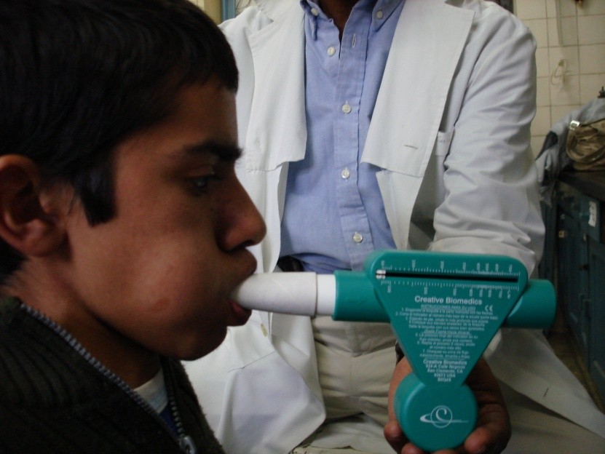
Flujo espiratorio pico - TOS
Lic. Sergio G Monteiro - IDIM- UBA

Slide 14
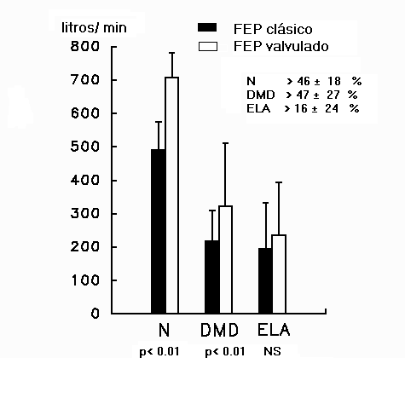
Flujo Espiratorio Pico
Evalúa indirectamente la fuerza de los músculos espiratorios.
(en ausencia de obstrucción bronquial).
FEP tosido ⇒ Indemnidad bulbar
FEP Tosido
< 160 litros / min
⇒ Tos inefectiva.
N 115
DMD 40
ELA 25
Lic. Sergio G Monteiro - IDIM- UBA

Slide 15
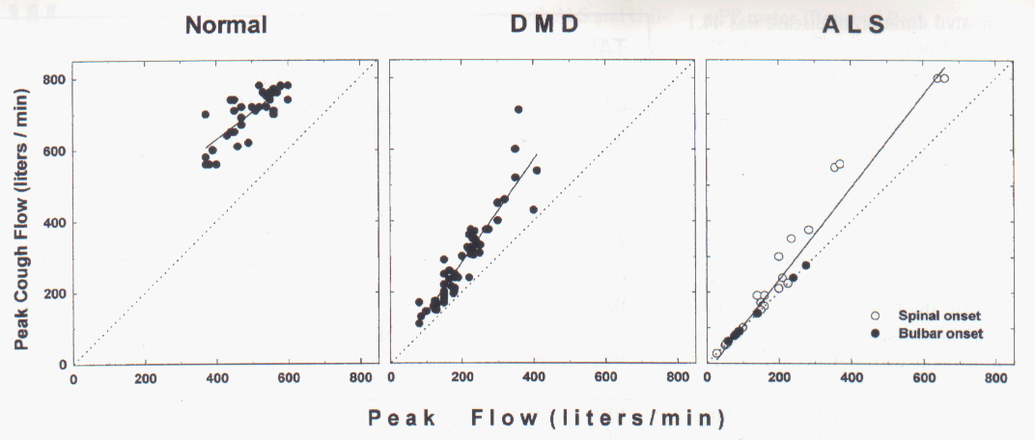
Peak flow and peak cough flow in the evaluation of expiratory muscle weakness and bulbar impairment in patients with neuromuscular disease.
Suárez AA, Pessolano FA, Monteiro SG, Ferreyra G, Capria ME, Mesa L, Dubrovsky A, De Vito EL.
Am J Phys Med Rehabil. 2002 Jul;81(7):506-11.
Lic. Sergio G Monteiro - IDIM- UBA

Slide 16
La falta de competencia bulbar disminuye la diferencia PFT-PEF
De Vito, Monteiro et al. Am. J. Phys. Med. Rehabil. Vol. 81, No. 7
Notes:
ELA: La enfermedad es muy variable en el tiempo. Hay casos en que el compromiso respiratorio es inicial y se deteriora mucho en 6 meses, mientras que hay otros casos, que están 15 años con la enfermedad, y necesitan poco respirador o nada de uso. O pacientes que llegan con el respirador, con mucha dependencia, entre 10 y 15 años. Por eso es muy variable la evolución de la enfermedad. De manera que es difícil predecir qué va a pasar con cada paciente en particular, a partir de ver su estado en un determinado momento. La enfermedad pudo haber hecho una curva descendente y estabilizarse o desarrollarse lentamente, durante años. El promedio de aparición de estos trastornos es de 4 a 5 años del inicio de la enfermedad. Pero la variabilidad puede ser tan amplia como 6 meses a 15 años. Y eso depende de cada paciente.
Peak Flow and Peak Cough Flow in the Evaluation of Expiratory Muscle Weakness and Bulbar Impairment in Patients with Neuromuscular Disease
Suarez AA, Pessolano FA, Monteiro SG, Ferreyra G, Capria ME, Mesa L, Dubrovsky A, De Vito EL: Peak flow and peak cough flow in the evaluation of expiratory muscle weakness and bulbar impairment in patients with neuromuscular diseases. Am J Phys Med Rehabil 2002;81:506–511.
Objective: To study the expiratory muscle force and the ability to cough estimated by the peak expiratory flow and peak cough flow in patients with Duchenne muscular dystrophy and amyotrophic lateral sclerosis.
Design: A total of 27 patients with amyotrophic lateral sclerosis and 52 patients with Duchenne muscular dystrophy were studied. From the group of 144 normal subjects of this laboratory, we selected 38 for comparison.
Results: The maximal inspiratory pressure in patients with Duchenne muscular dystrophy and amyotrophic lateral sclerosis was 64.5± 24.7% and
37.8 ± 21.8%, respectively, and maximal expiratory pressure was 64.2 ± 32.5% and 37.7± 21.6%, respectively. Patient groups showed a significant
lower peak expiratory flow than normal subjects. Higher peak cough flow than peak expiratory flow was found in all groups. The peak cough flow–peak expiratory flow difference was 46± 18% in normal subjects, 43± 23% in patients with Duchenne muscular dystrophy, and 11± 17% in patients with amyotrophic lateral sclerosis. The peak expiratory flow and peak cough flow were not different in bulbar onset amyotrophic lateral sclerosis. In patient groups, the dynamic and static behavior correlated positively.
Conclusions: These results suggest that peak cough flow–peak expiratory flow is useful to monitor expiratory muscle weakness and bulbar involvement and to assess its evolution in these patients.
El PEF tos es mayor que el PEF lo que implica una adecuada competencia de los músculos bulbares (cierre glótico firme) lo cual permite generar una alta presión toracoabdominal y altos flujos espiratorios. Es esperable que la falta de competencia bulbar disminuya la diferencia PFT-PEF. Esta diferencia podría usarse como medida objetiva de compromiso bulbar y su evolución en varias NMD. En normales la diferencia PFT-PEF (en % de PEF) fue 46 ± 18 %. En los ELA bulbares la diferencia fue 11 ± 17 %. En el trabajo de De Vito, todos los pacientes con ELA e inicio bulbar fueron incapaces de aumentar el PEF tos.

Slide 17
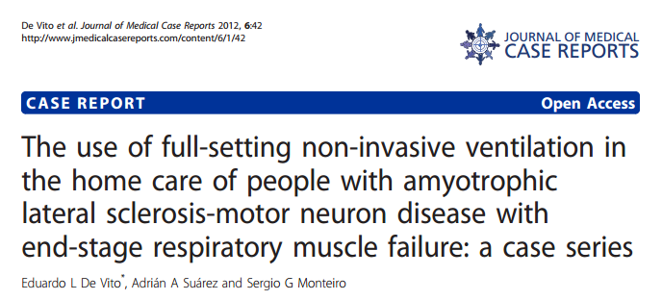
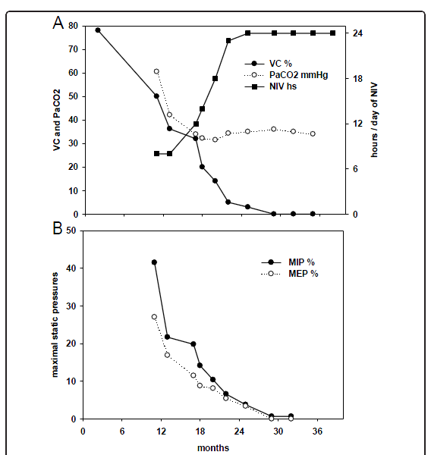
Poco se ha publicado sobre el uso
de la VNI en el cuidado de los pacientes con
ELA, respecto al fracaso de los músculos
respiratorios en estado terminal.
Siguen existiendo grandes variaciones por
país, la economía, el interés del médico y
experiencia, los conceptos locales de los
requisitos de cuidados paliativos, y
los recursos disponibles para la atención
domiciliaria.
Nuestros pacientes, sin embargo,
demuestran la viabilidad de la VNI para
prolongar la supervivencia, el bienestar y
optimizar su utilización en el hogar, y
optimizar el posibilidades de morir en paz.

Slide 18
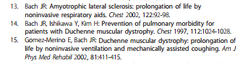
Sin embargo…
El uso de BiPAP nocturno ha sido reportado para prolongar la vida de los pacientes de ELA por unos pocos meses [10-12]. Sin embargo, un centro ha reportado una supervivencia de ocho años en los pacientes con ELA a través del uso de la ventilación no invasiva continua (NIV), según sea necesario [13] y también ha reportado beneficios similares para los pacientes con distrofia muscular de Duchenne [14 , 15 ]

Slide 19
ENM
Compromiso control central
Hipersomnolencia
Alcalosis metabólica

Slide 20
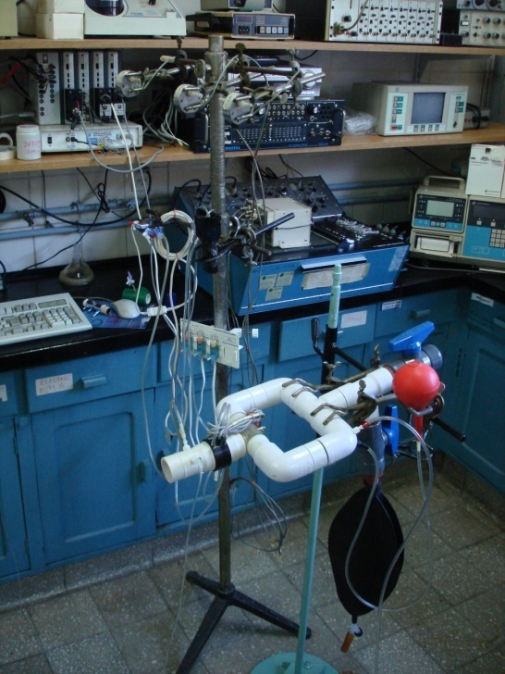
Control de la ventilación
P_{0.1} / PetCO₂
Reinhalación de CO₂ en oxígeno durante 4 minutos y oclusiones periódicas no anticipadas para luego analizar la presión en los primeros 0.1 segundos de la inspiración: P0.1
Lic. Sergio G Monteiro - IDIM- UBA

Slide 21
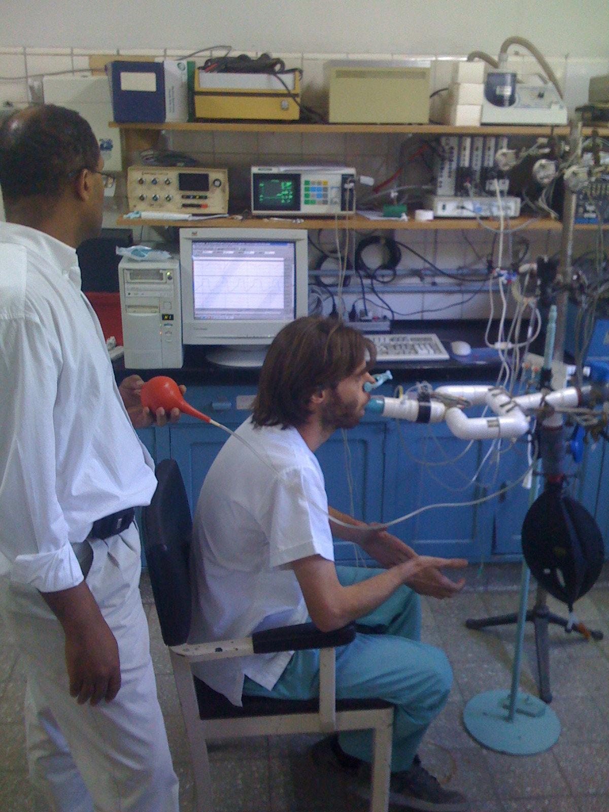
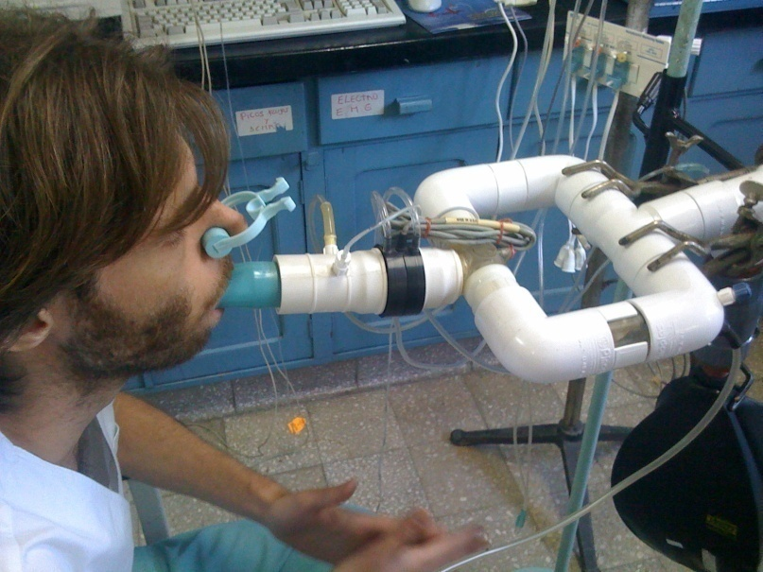
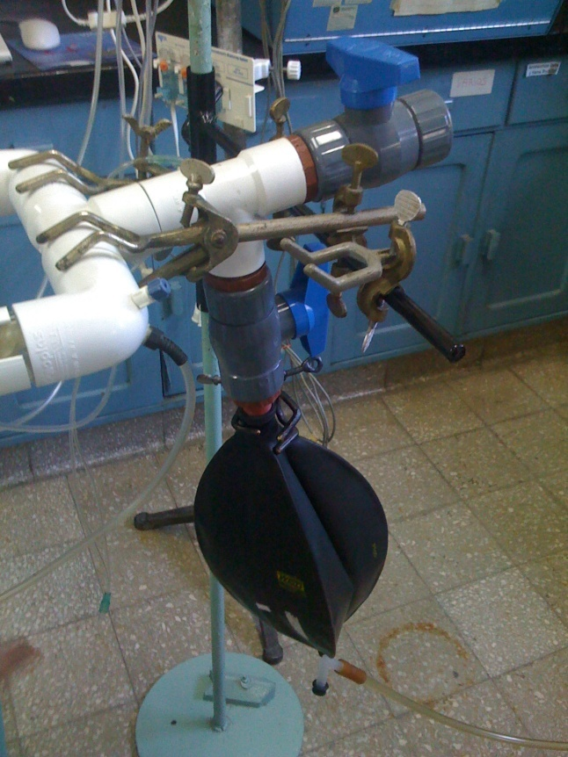
Lic. Sergio G Monteiro - IDIM- UBA

Slide 22
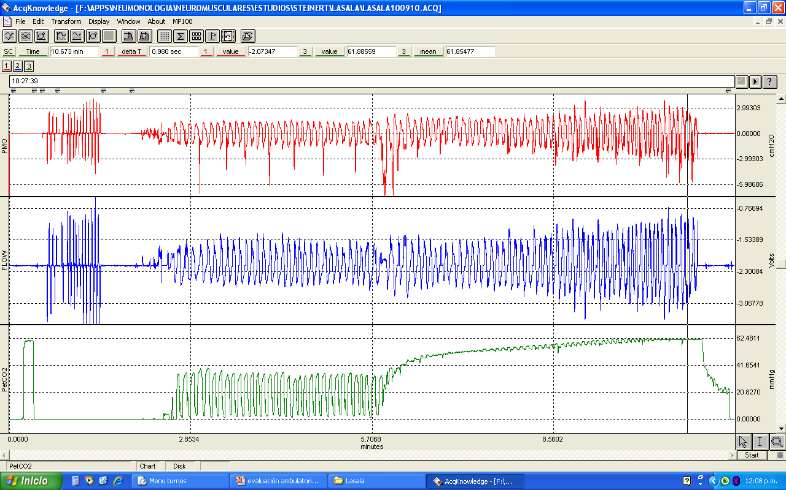
Grafico de todo el estudio, basal y 4 minutos de reinhalación de CO2

Slide 23
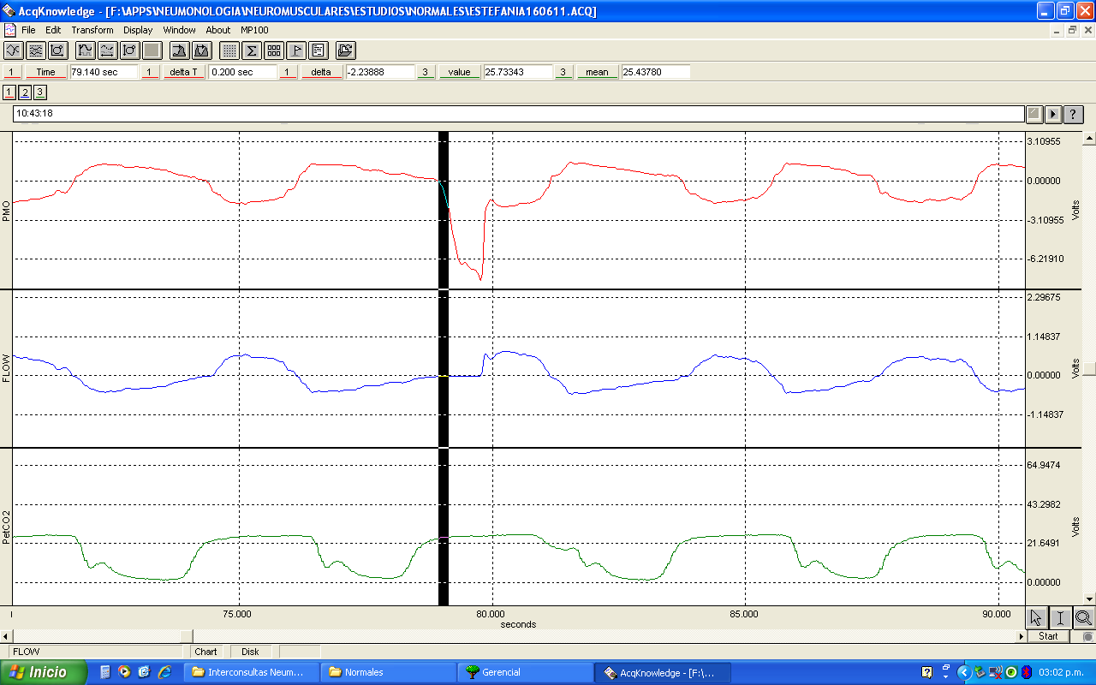
Inspiración ocluida para medir P0.1

Slide 24
P0.1/PCO2 antes y después de normalización de la PCO2 con VNI
 | Pre VNI | Post VNI
Ph | 7.39 | 7.42
PO2 | 79.3 | 79
PaCO2 | 46.2 | 41.7
Bic | 27.4 | 20.6

Slide 26
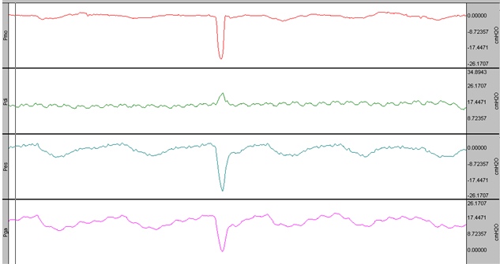
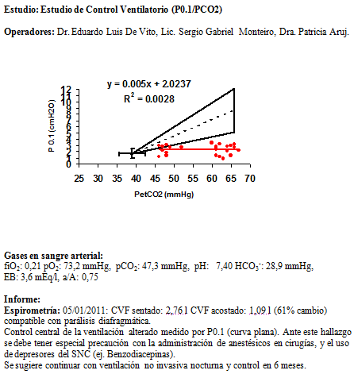
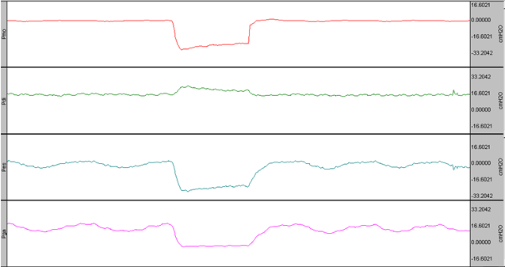
Déficit de Maltasa Ácida

Slide 27
ENM
Escoliosis
Restricción progresiva
NMN

Slide 28
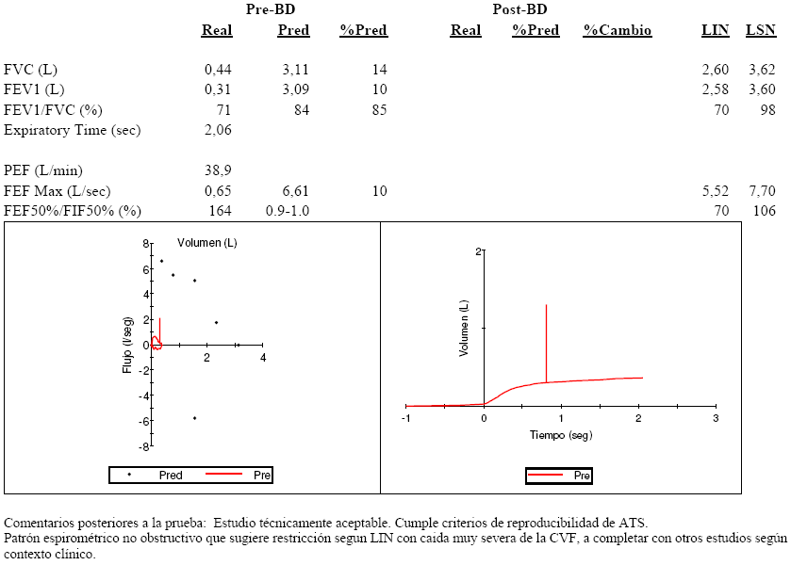
E. F 19 años DMD
Notes:
Espindola Federico:
19 a DMD. Cuando la CVF cae por debajo del 50% es indicación de realizar GSA y/o PSG particularmente si hay st sugestivos de hipoventilacion
Las distrofinopatías son un grupo de trastornos neuromusculares recesivos ligados al cromosoma X, causados por mutaciones en el gen DMD, que codifica la distrofina, una proteína de unión que forma un vínculo estructural entre elementos de la matriz extracelular y el citoesqueleto vía un complejo multiproteínico denominado DGC (dystrophin glycoprotein complex). La distrofia muscular de Duchenne (DMD) es un fenotipo grave
de inicio temprano, mientras que la distrofia muscular de Becker (DMB) representa una presentación leve de inicio tardío.

Slide 29
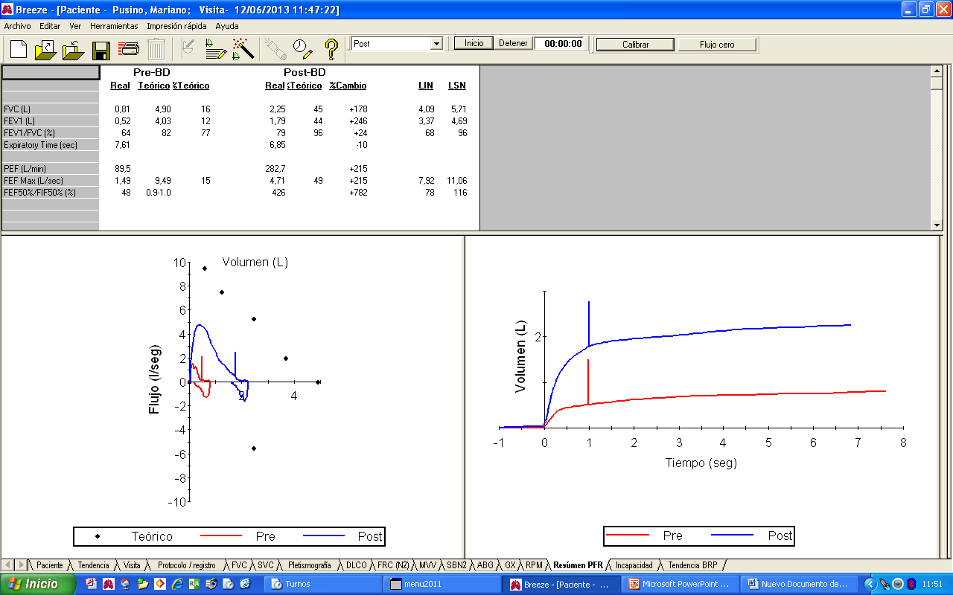

Slide 30
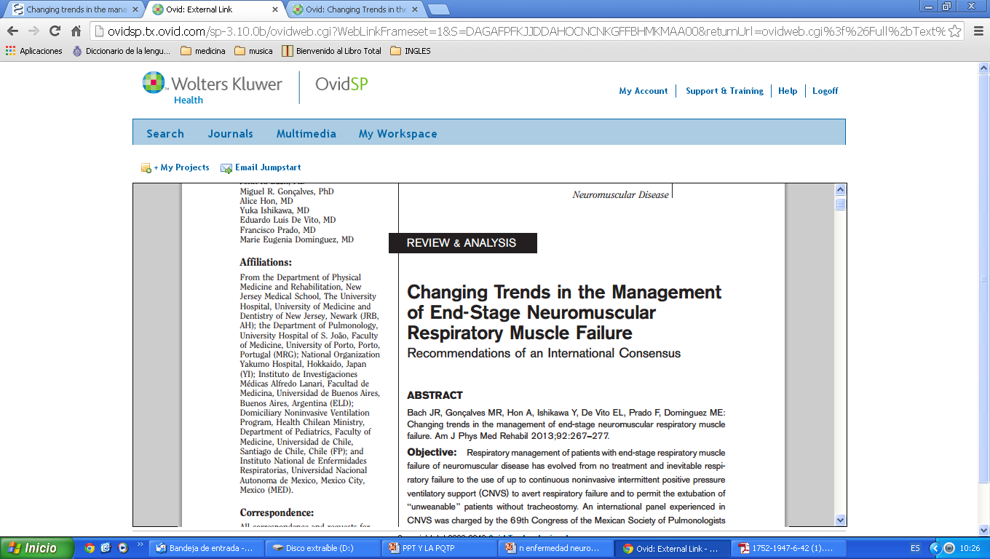
Ventilación no Invasiva.
Parcial< 23 hs por día
Total > 24 hs por día
Asistencia de la tos
Maniobras de Air Stacking y Cough Assist.
Oximetría de pulso

Slide 31
Objetivos de la VNI a corto plazo
Alivio de los síntomas.
Reducción del trabajo respiratorio.
Mejorar y estabilizar el intercambio gaseoso.
Adecuar la sincronía paciente ventilador.
Minimizar riesgos.
Evitar la intubación.

Slide 32
Objetivos de la VNI a largo plazo
Mejorar la calidad y duración del sueño.
Maximizar la calidad de vida del paciente.
Mejorar el estado funcional del paciente.
Prolongación de la supervivencia.

Slide 33
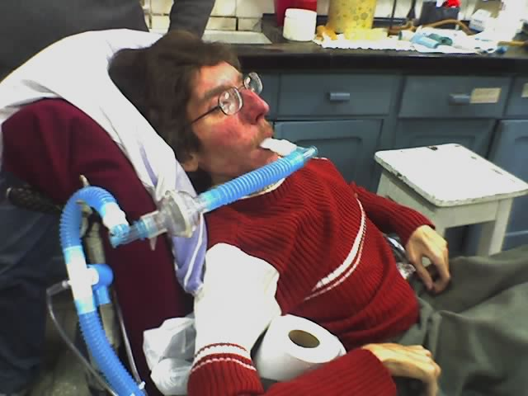
VNI intermitente durante el día

Slide 34
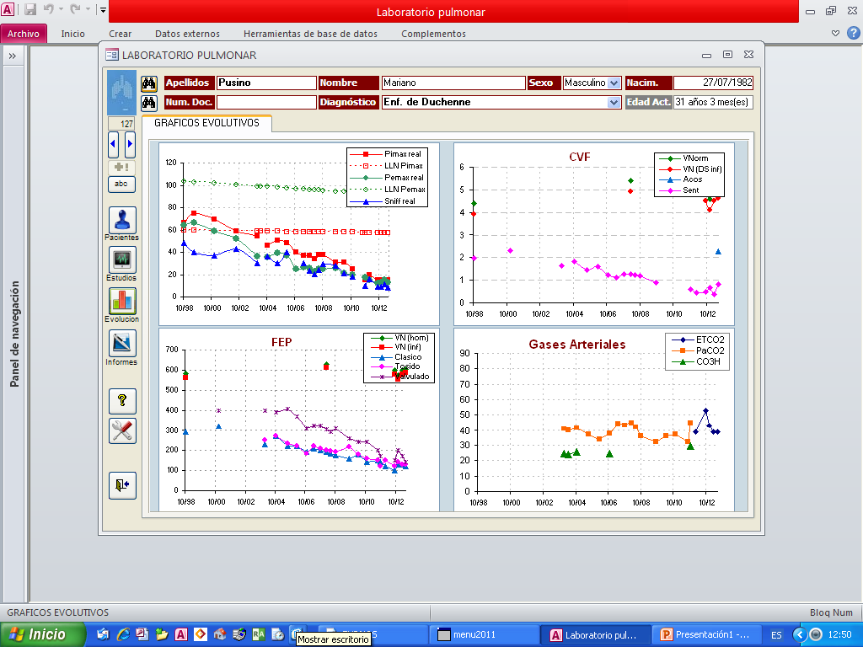

Slide 35
¿Para qué estudiamos pacientes con ENM progresivas en el Laboratorio Pulmonar?
Obtener medidas objetivas de la función respiratoria en enfermedades lentamente progresivas y muy poco sintomáticas.
Especial atención en la:
  Hipoventilación
  Tos débil
  Desarrollo de la caja torácica
Planificar medidas preventivas de complicaciones
Plantear tratamientos en el momento oportuno
Acordar medidas anticipadas (preferencias, sostén vital)
Lic. Sergio G Monteiro - IDIM- UBA

